Slide 1
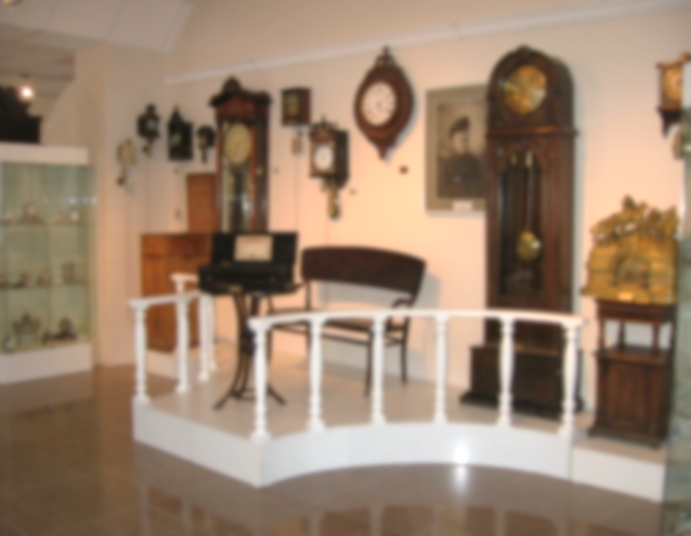
Культурно-познавательный маршрут «Путешествие во времени»
Программа:
Экскурсия в музее часов
Прогулка в парке «Нефтехимиков»
Обед в кафе «Малина»

Slide 2
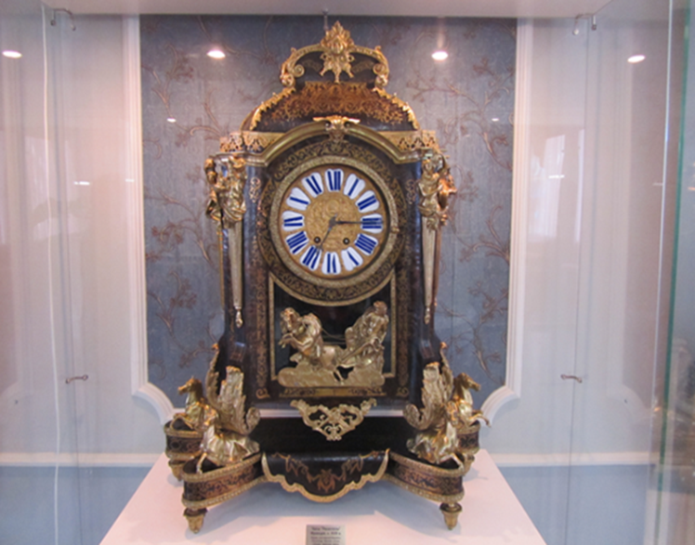
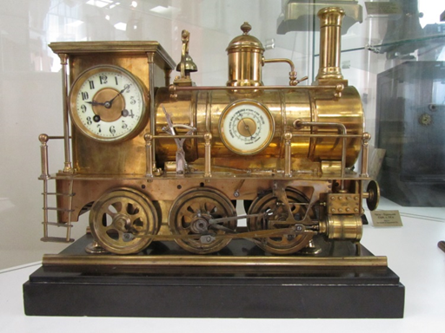
Первая остановка – «Музей часов»
Музей часов в городе Ангарске открылся в 1968 году и стал первым музеем часов в нашей стране. Основой для его создания послужила коллекция П.В. Курдюкова (1908-1985), которая формировалась на протяжении более 50 лет.
Собрание часов, очень разнообразное и интересное, ныне насчитывает более 1300 экспонатов: часы XVIII - н.XX веков стран Западной Европы, России, Японии в корпусах из бронзы и мрамора, фарфора и дерева.

Slide 3
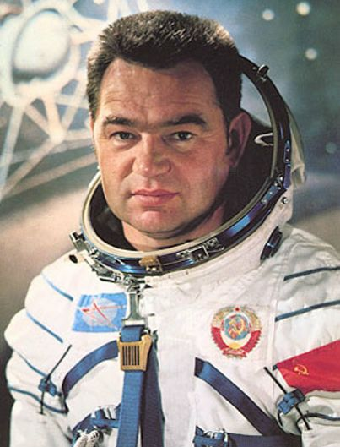
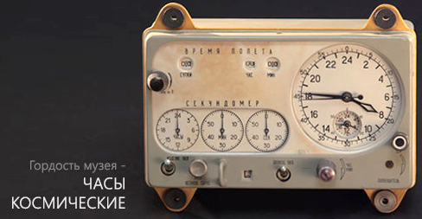
Часы, которые ни с чем не сравнишь
В 1978 году в Ангарске побывал советский летчик-космонавт Георгий Гречко.
Он оценил музейную коллекцию и пообещал пополнить ее космическими часами. Спустя год Гречко передал музею часы, которые раннее работали на орбитальной космической станции «Салют – 6».

Slide 4
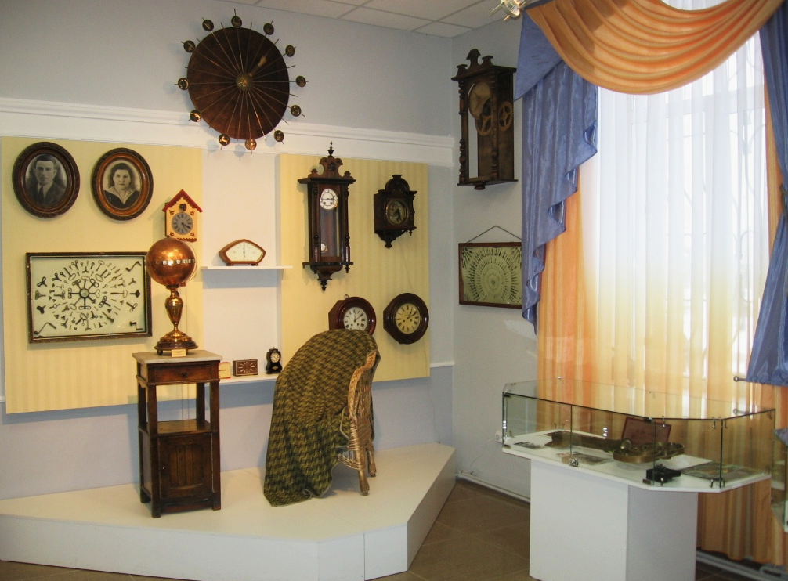
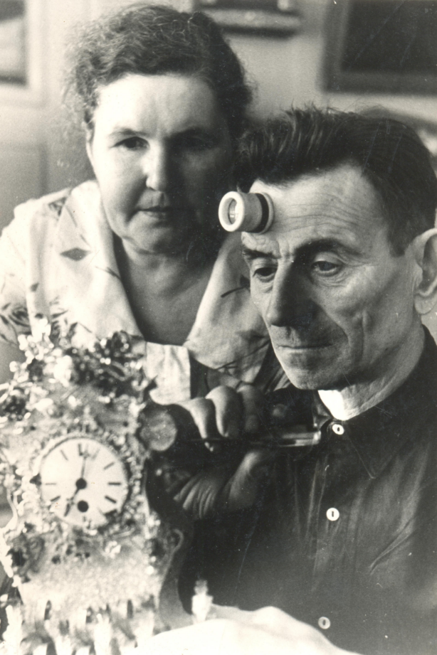
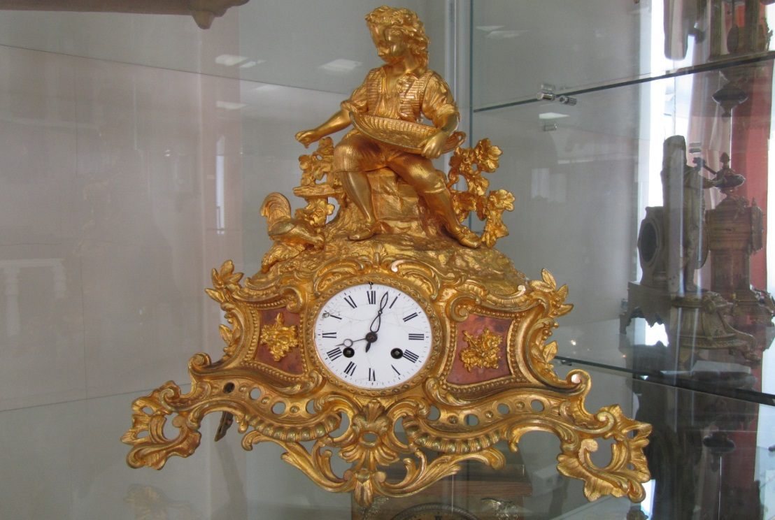
Экскурсия «У каждого времени свои часы»
План экскурсии будет следующим: сначала Вам расскажут об истории создания музея, затем Вы пройдете по его залам и увидите, какой сложный и интересный путь развития прошли часы. Экспозиция музея располагается на 2-х этажах.

Slide 5
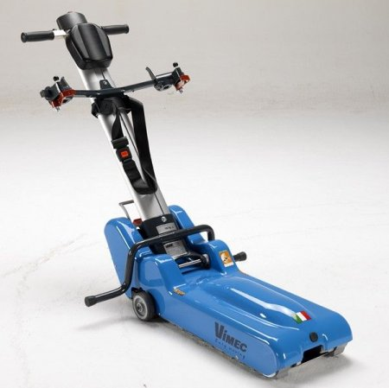
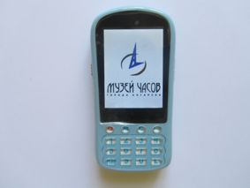
Услуги музея:
Работает мобильное приложение для смартфонов «Маугри»;
Можно воспользоваться аудиогидом;
В рамках программы «Доступная среда для инвалидов и других маломобильных групп населения на территории города Ангарска» в Музее часов появился передвижной гусеничный подъемник для инвалидов-колясочников.

Slide 6
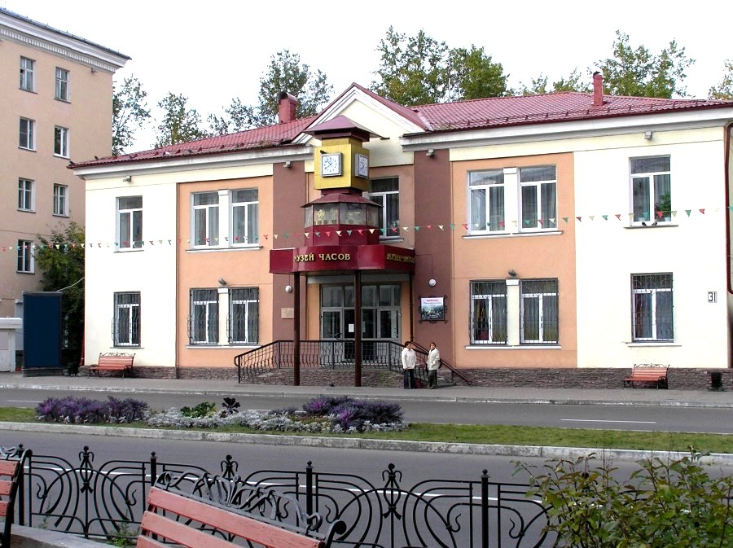
Стоимость экскурсии:
Взрослый - 100 руб., студенты – 80, пенсионеры - 50, школьники - 50, дошкольники - бесплатно.
Экскурсионное обслуживание: Взрослый -150 руб., студенты - 130, пенсионеры - 100, школьники - 100, дошкольники - 50 руб.
Экскурсия для группы менее 10 человек - 1500 руб. Экскурсия с аудиогидом - 150 руб. (залог 500 руб.)

Slide 7
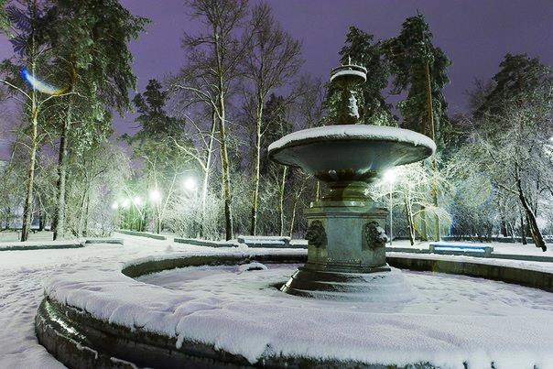
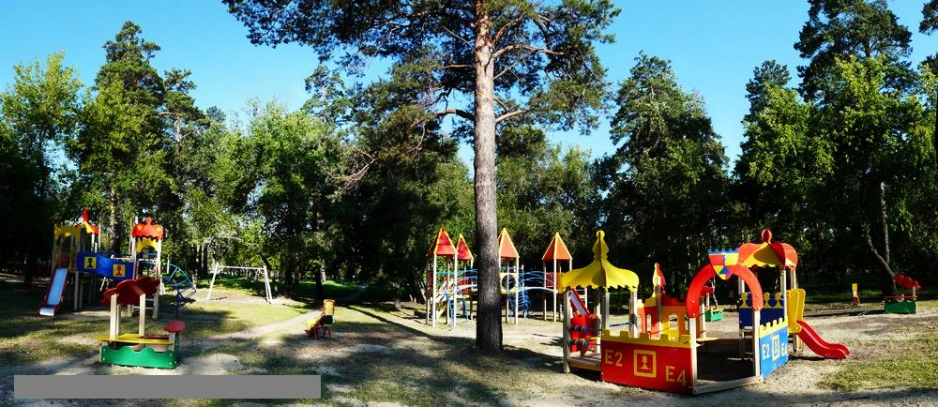
Прогулка в парке «Нефтехимиков»
Парк «Нефтехимиков» расположен в историческом центре города, примыкая с одной стороны к площади Ленина.
В парке сохранен прекрасный сосновый лес, всеми любимый фонтан с львиными головами, детская площадка.

Slide 8
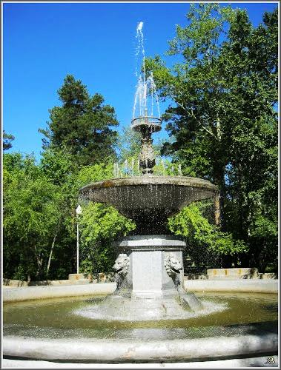
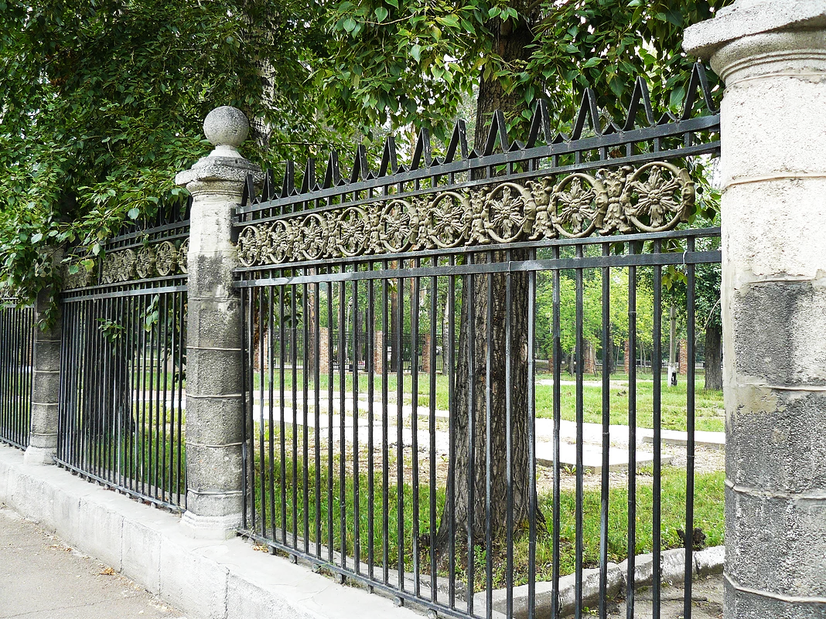
Сам Ангарск, и, в частности, парк проектировали специалисты ленинградского института «Горстройпроект», которые перенесли в молодой город несколько прекрасных элементов из города на Неве.
К примеру, решетка парка напоминает решетку Летнего сада в Санкт-Петербурге, как и фонтан со львами.

Slide 9
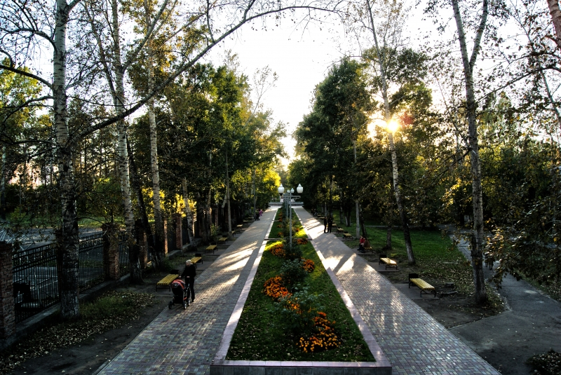
Парк «Нефтехимиков» является одним из любимых мест для прогулок и отдыха горожан и туристов.

Slide 10
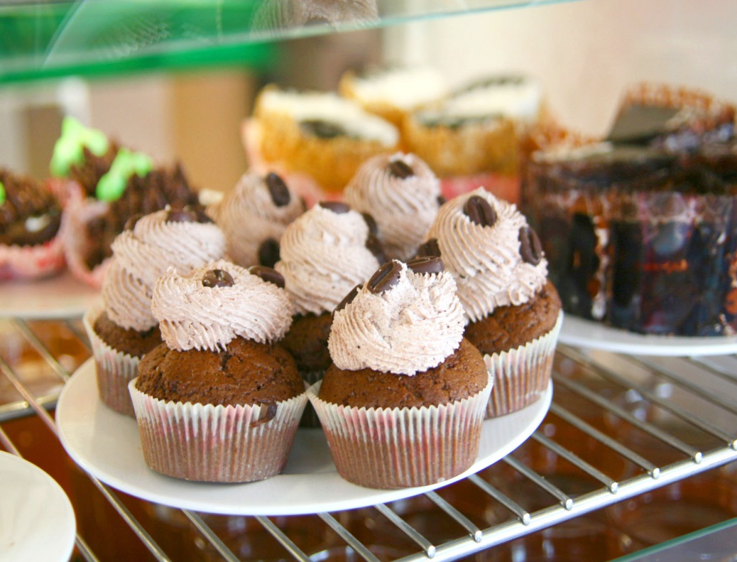
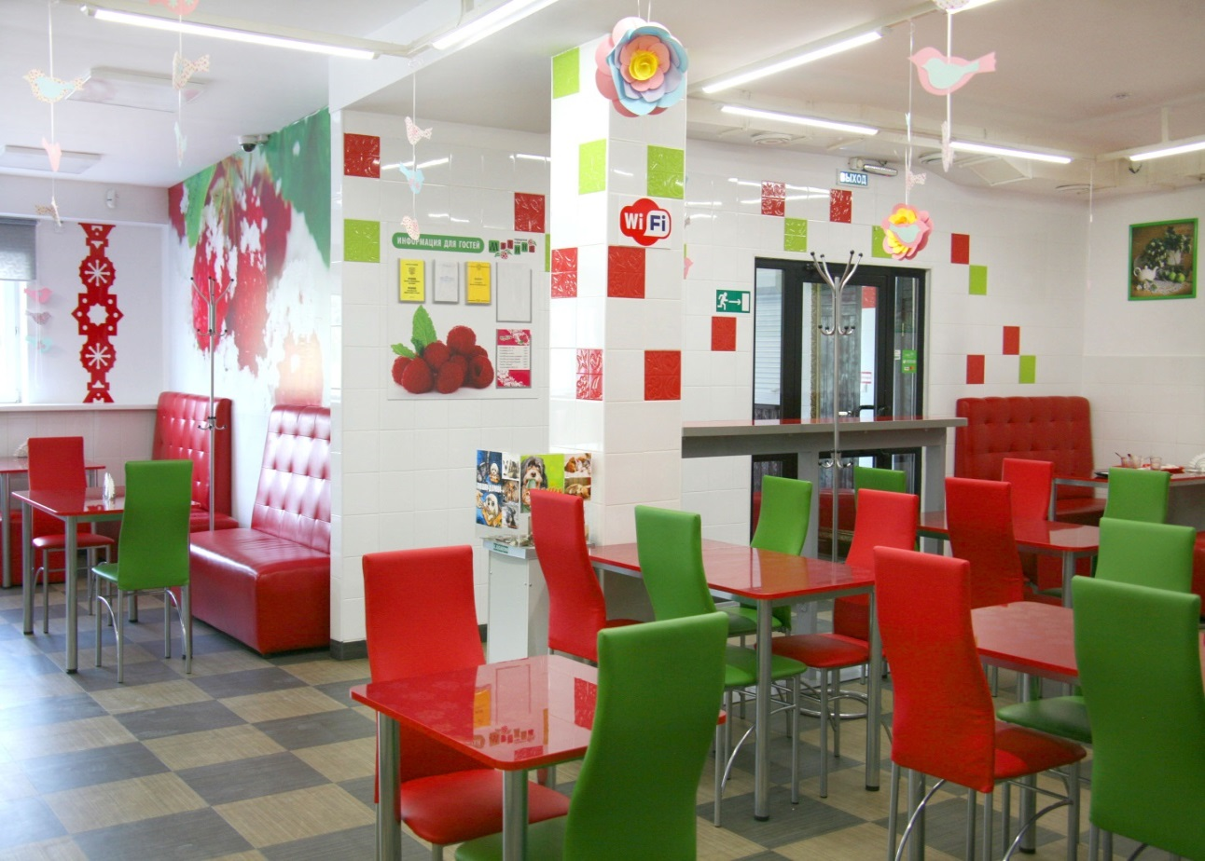
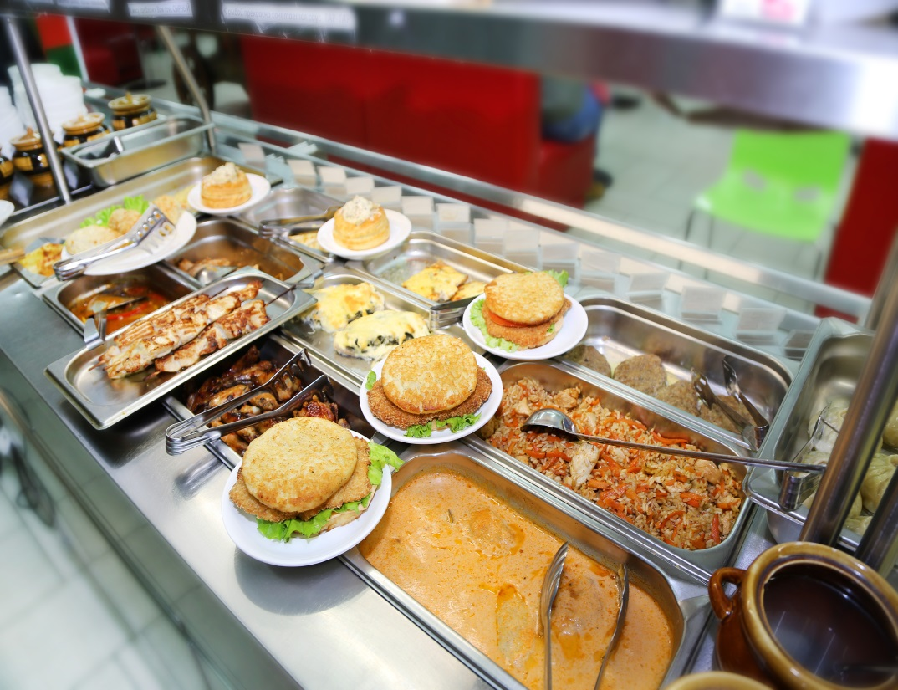
Обед в кафе «Малина»
После экскурсии Вам будет предложен обед в городском кафе «Малина»

Slide 11
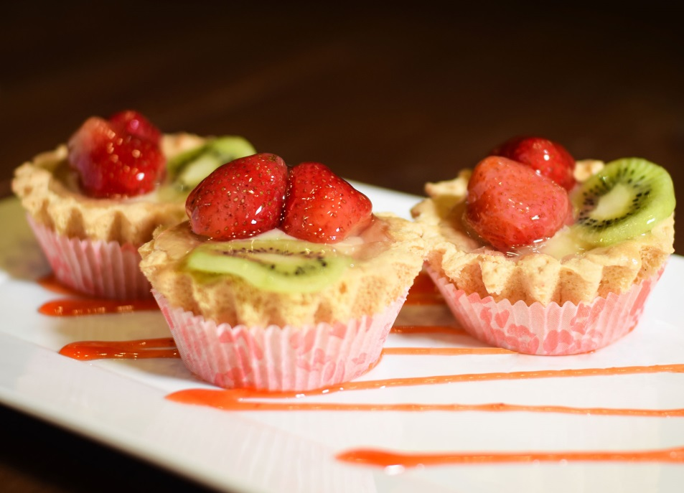
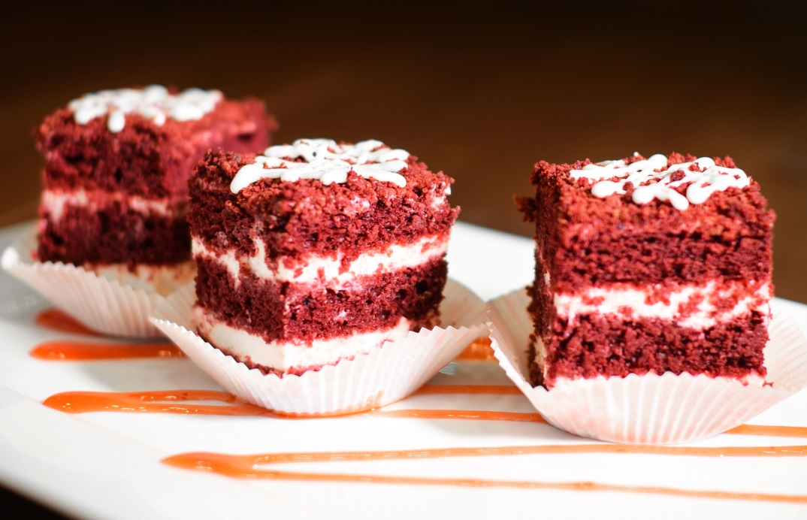
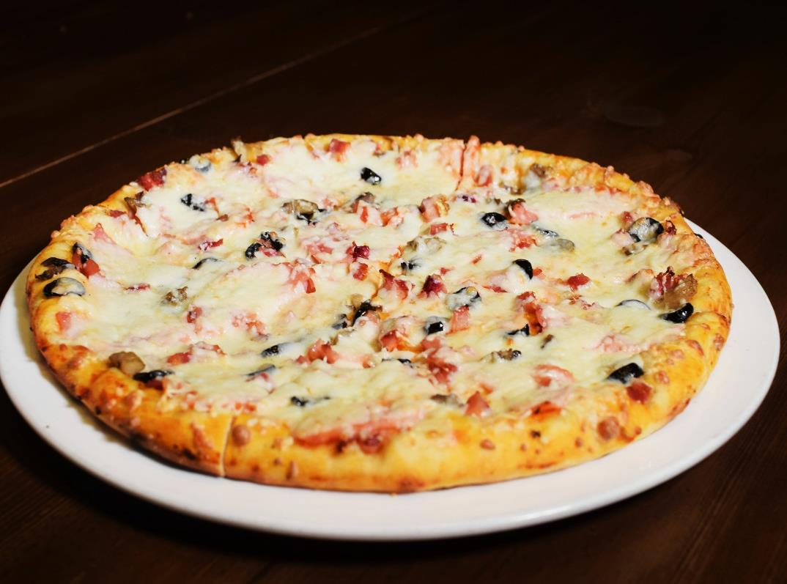
Интерьер столовой не перегружен лишними деталями, в нем уютно от интересной отделки и элементов. Здесь Вы обязательно почувствуете себя комфортно.
Городское кафе «Малина» позиционируется на рынке общепита как «новый тип» столовой. От старых советских столовых взяли только лучшее: сытную домашнюю еду, доступные цены, стеклянную посуду и хорошие столовые приборы. Ко всему этому добавили уютный интерьер, приветливое обслуживание, современные технологии при приготовлении блюд.

